Slide 1
Проект
«Центр современной энергетики»
Выполнили:
Смирнов Евгений Александрович Смирнов Александр Павлович
Руководитель:
Бастриков Владимир Вячеславович
1

Slide 2
создать Центр современной энергетики, который может быть как мобильный, а так же может быть стационарным.
Цель:
2

Slide 3
задачи
1. Изучить материал по данной теме.
2. Спроектировать специальные устройства и приборы данного центра.
3. Сконструировать и запрограммировать робототизированные устройства данного центра.
4. Апробировать работу робототизированных устройств центра.
3

Slide 4
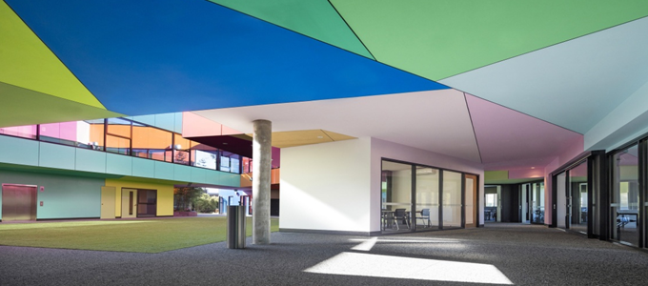
Внешний вид центра
4

Slide 5
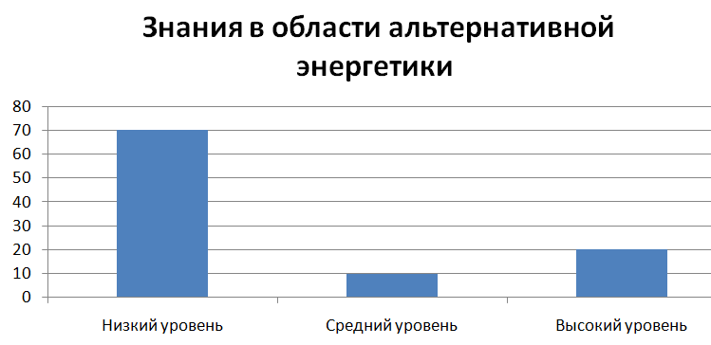
Знания населения в области альтернативной энергетики
5

Slide 6
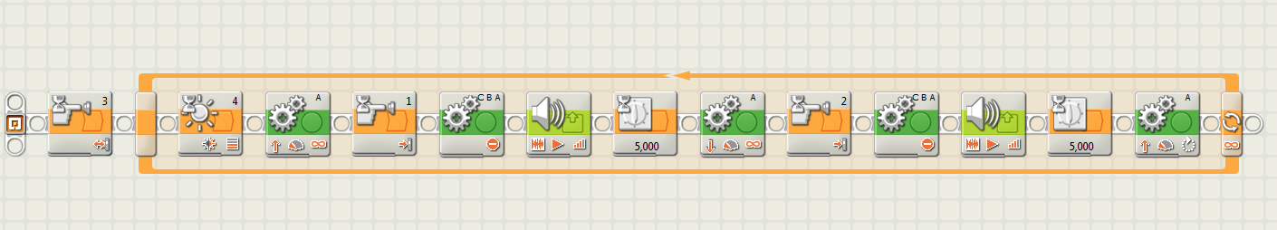
Программа для поворота солнечной панели
6

Slide 7
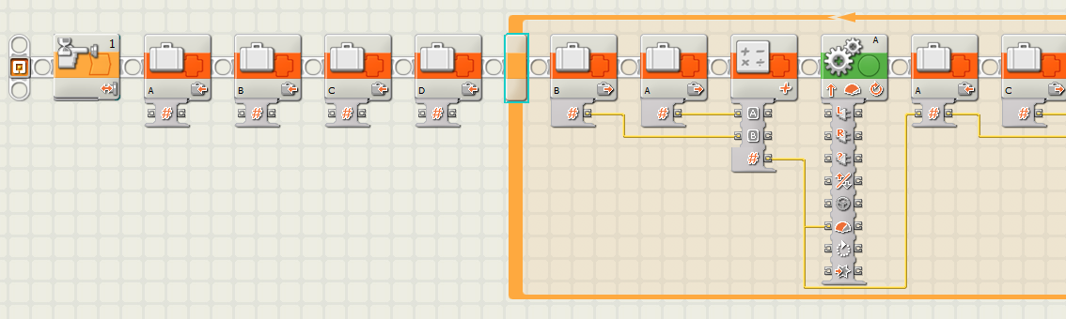
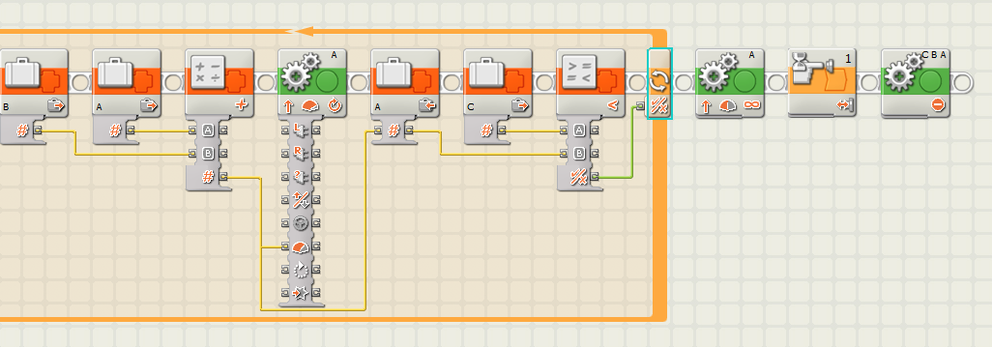
Программа ветрогенератора
7

Slide 8
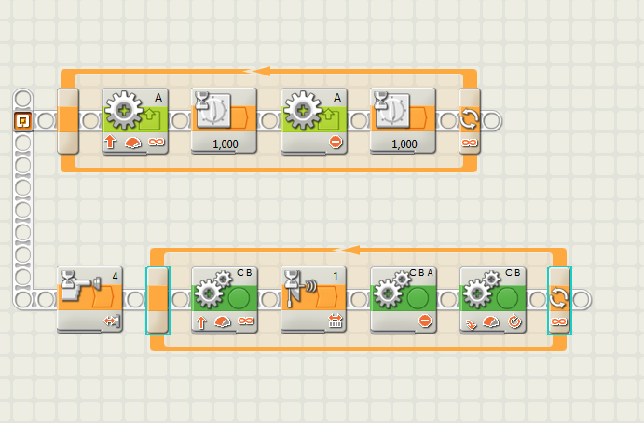
Программа робот собака
8

Slide 9
Спасибо за внимание
9

Slide 10
10

